Slide 1
MIMIKRI
Az álcázás művészete
Készítette: Jenei Beáta
Huszár Gál Iskola, Debrecen

Slide 2
„MIM” (görög)= utánzás
Az állatok álcázásának céljai:
Rejtőzködés – az állat beleolvad környezetébe, így nő az esélye, hogy zsákmányállatuk előtt rejtve maradjanak, sikeresebb lehet a vadászat, és/vagy csökken az esélye annak, hogy ők maguk zsákmánnyá váljanak, mert ellenségeik nehezebben fedezik fel őket.
Megtévesztés – egy veszélyes (pl. mérgező) állatfajra hasonlít, ezzel becsapja az őt fenyegető ragadozót, így nem válik annak zsákmányává.

Slide 3
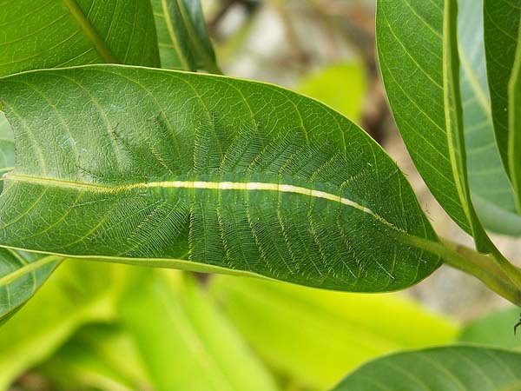
Rejtőzködés
Hernyó

Slide 4
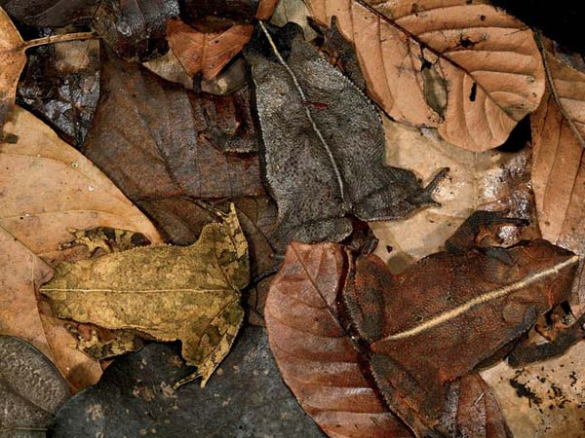
Levelet utánzó békák

Slide 5
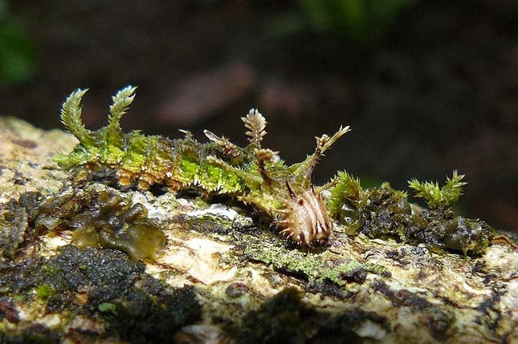
Mohát utánzó hernyó

Slide 6
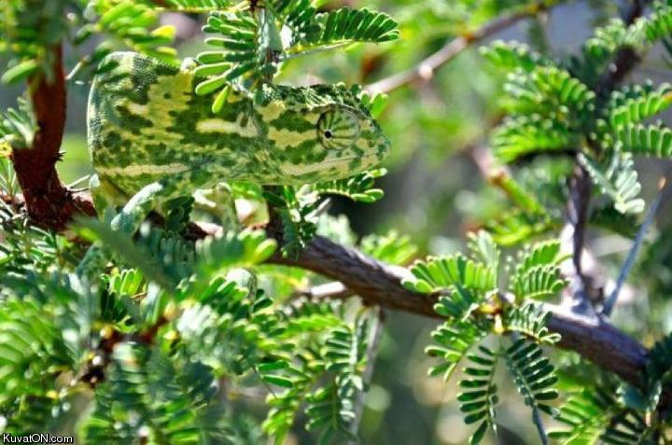
Kaméleon – a színváltoztatás mestere

Slide 7
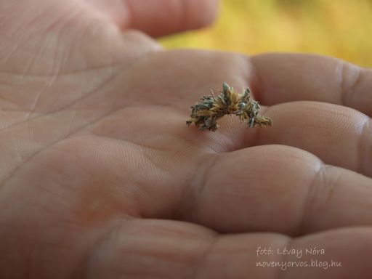
Ez nem az, aminek látszik, csak egy kis araszoló hernyó!

Slide 8
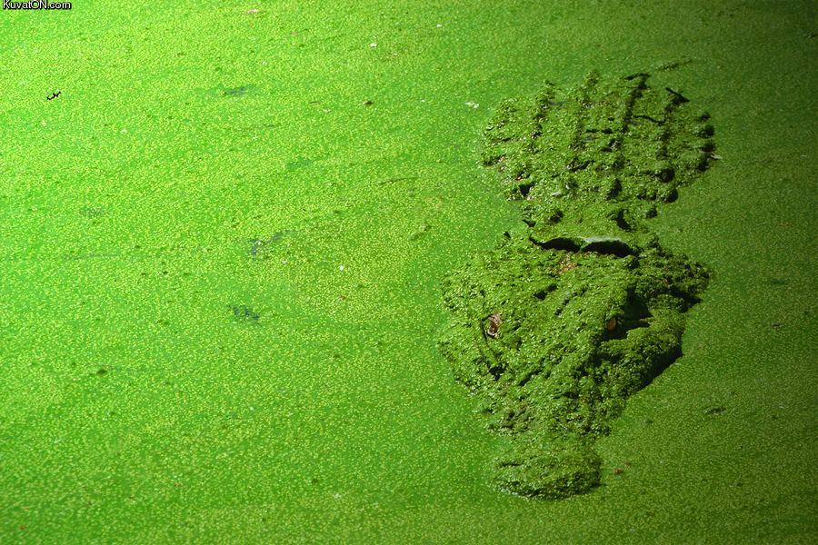
Krokodil

Slide 9
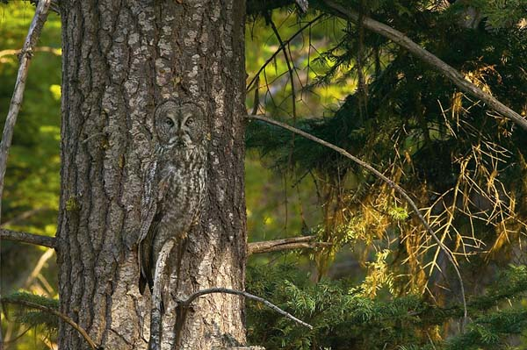
Szakállas bagoly

Slide 10
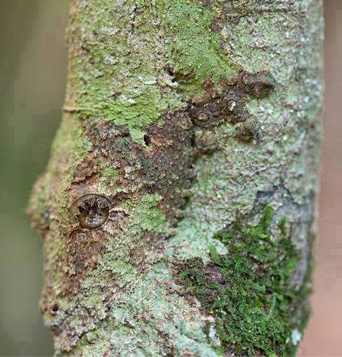
Ha hiszed, ha nem, ez egy gekkó a fatörzsön!

Slide 11
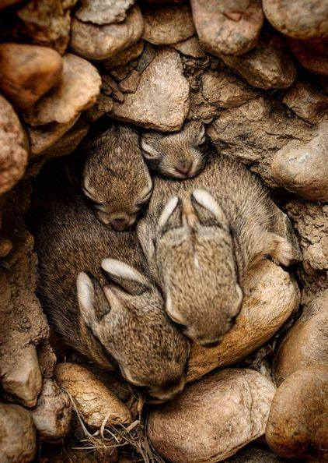
Nyuszikák

Slide 12
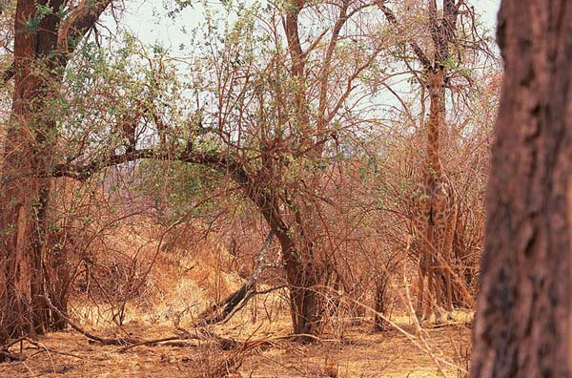
Zsiráf – megtalálod?

Slide 13
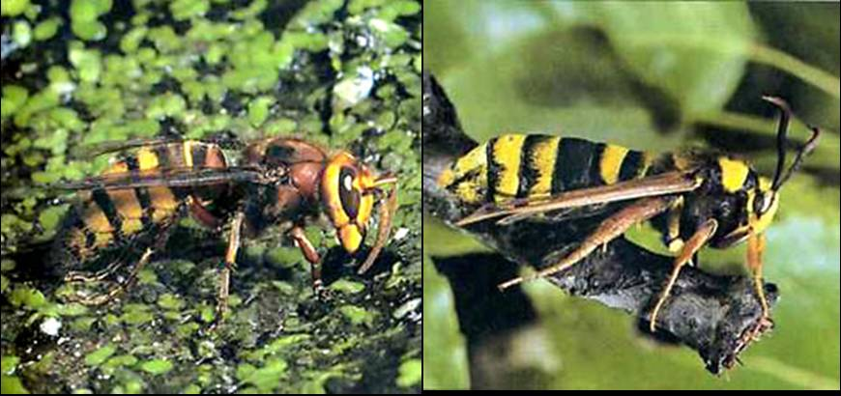
Megtévesztés
Az ártalmatlan üvegszárnyú lepke (jobbra)nagyon hasonlít a veszélyes lódarázsra.

Slide 14
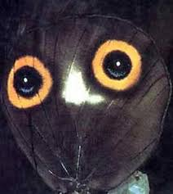
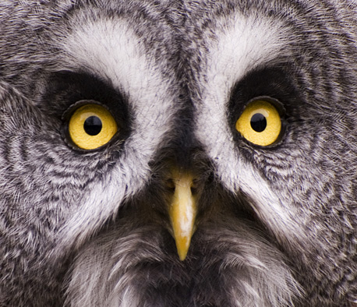
A lepkék szárnyain lévő szemfolt szemeket utánoz, ezzel egy nagyobb állat fejét imitálja.
Pávaszemes pillangó
Szakállas bagoly

Slide 15
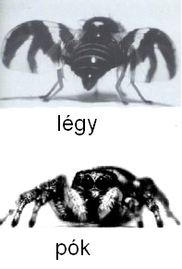
Ugye mennyire hasonlít?

Slide 16
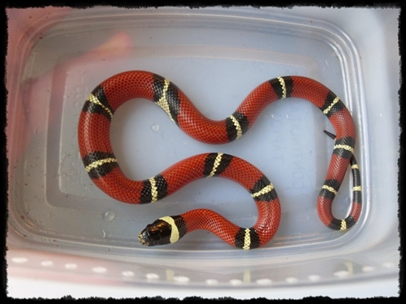
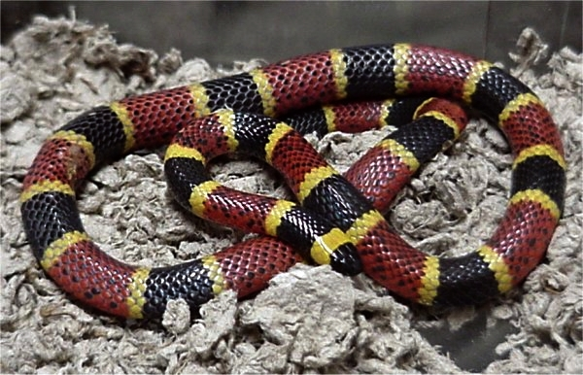
Az ártalmatlan vörös királysikló (korallsikló) a halálos mérgű korallkígyó színeit utánozza.
korallsikló
korallkígyó

Slide 17
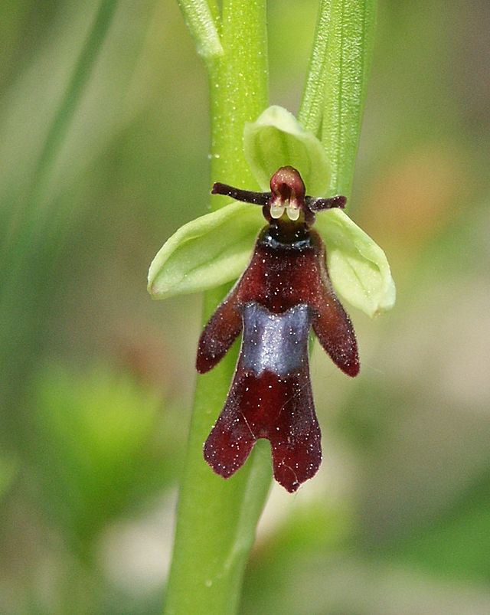
A növényvilágban is találkozhatunk mimikrivel. Ez az orchidea egy poszméh faj nőstényét utánozza, ezzel csalogatja magához a hímeket, hogy azok elvégezzék a virág beporzását.

Slide 18
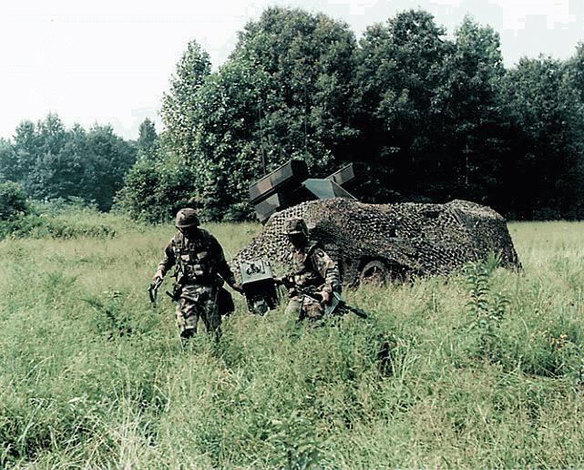
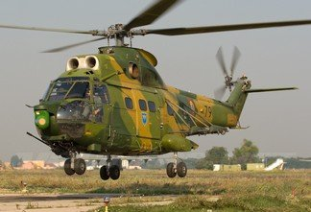
Mi emberek is számtalan esetben alkalmazzuk az álcázást. Például a hadászatban.
Légi felderítésnél a magasból nehéz észrevenni a földön parkoló terepszínű helikoptereket.
Terepszínű egyenruha és takaró lepel a harckocsinak.

Slide 19
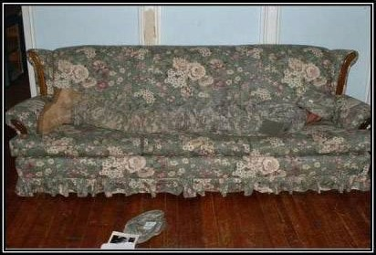
Bújócskában verhetetlen!

